Slide 1
窗口、控件及基本绘图实验
通信160106
沈齐迎

Slide 2
一.实验目的
●了解使用QtCreator进行程序开发和调试的基本方法；
●初步掌握窗口组件的创建、布局方法；
●理解Qt的绘图系统和坐标系统；
●正确处理鼠标事件；
●掌握使用QPainter实现二维图形绘制的基本过程和基本方法。

Slide 3
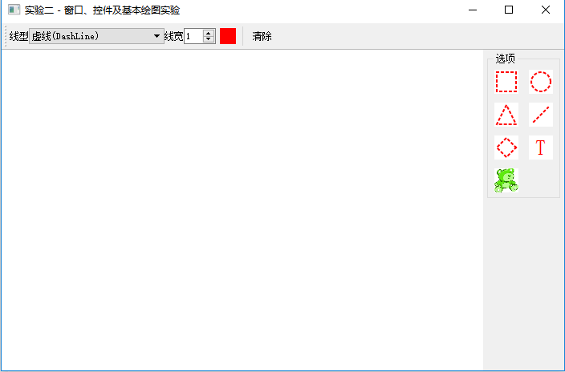
二.实验任务
1.编写一个具备基本绘图功能的简单绘图程序，用户可以选择不同的画笔进行绘制
2.可以选择不同的形状绘制
3.还能根据需要自己选择所需图片

Slide 4
三.实验过程
该程序主要由三个部分组成：
1.MainWindow类：实现用户操作的主功能窗口
主要功能 创建工具栏菜单，创建绘图区， 连接相应的信号与槽
Public槽 void penStyleChanged(int index=0)
处理用户选择不同的画笔风格
void penColorChangged ()
处理用户选择不同的颜色
构造函数 MainWindow (QWidget *parent=0)
主窗口构造函数
析构函数 ~MainWindow ()
在销毁主窗口时释放相应的资源

Slide 5
类成员变量说明：
CenterFrame *centerFrame 用户界面中心窗口
QToolButton *clearBtn “清除”工具栏按键
QToolButton *colorBtn 颜色选择工具栏按键
QComboBox *styleComboBox 画笔风格下拉框
QToolButton *widthSpinBox 画笔线宽spinbox
QToolButton *imageBtn 插入图片按键

Slide 6
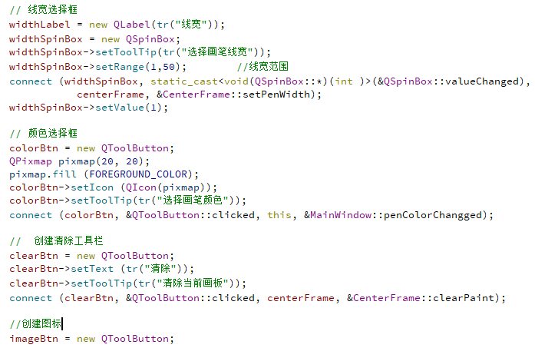

Slide 7
2. CenterFrame类：用户绘图框架类
主要功能 该类是一个窗口容器，内含左侧绘图区和右侧功能区,集中管理用户的绘图指令 并将参数传递给DrawWidget类，使之能够正确绘图
Public槽 void setPenStyle (int penStyle)
改变画笔风格
void setPenWidth (int width=1)
改变画笔宽度
void setPenColor (QColor color)
改变画笔颜色
void clearPaint ()
清除当前绘图

Slide 8
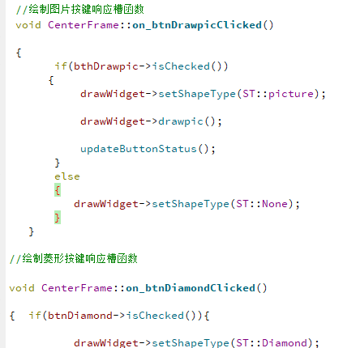
Protected槽：
on_btnRectClicked ()
绘制矩形按键响应槽函数
on_btnEllipseClicked ()
绘制圆形按键响应槽函数
on_btnLineClicked ()
绘制直线按键响应槽函数
on_btnTriangleClicked ()
绘制三角形按键响应槽函数
on_btnDiamondClicked()
绘制菱形按键响应槽函数
on_btnDrawpicClicked()
绘制选择图片按键响应槽函数

Slide 9
3. DrawWidget绘制区域窗口:
作为绘图的核心对象之一，负责处理用户的绘图操作、画板对象的管理等工作。
绘图操作的核心是内容是实现包括鼠标按下、鼠标移动和鼠标释放的鼠标事件的处理。
画板的管理以画板清除、画板尺寸管理等功能为主，关键在于处理resizeEvent和 paintEvent。

Slide 10
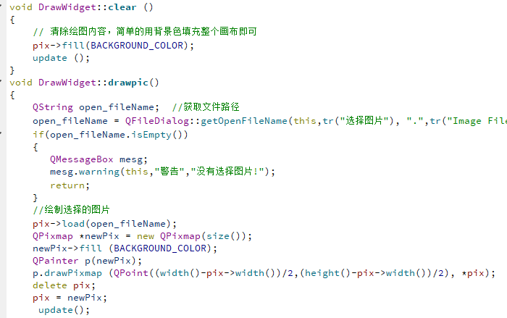
图片绘制：

Slide 11
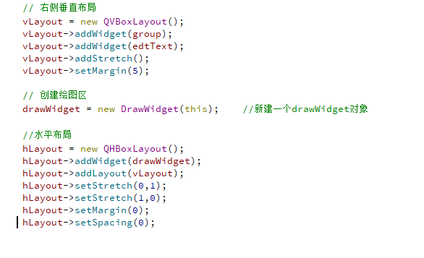
4.窗口布局
常用:
QHBoxLayout（水平） QVBoxLayout（垂直） QGridLayout（网络）

Slide 12
5.绘图系统
基于以下三个类：
Qpainter 用于执行绘图操作。
QPaintDevice 二维空间的抽象层，是QPainter的绘制对象。
QPaintEngine 提供了统一的接口用于QPainter在不同设备上进行绘制

Slide 13
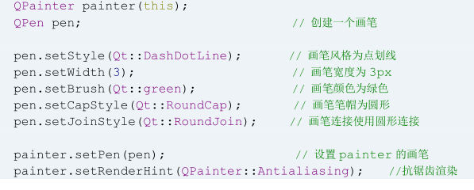
画刷：用QBrush描述
QBrush定义了QPainter的填充模式，style()定义了填充的样式，Color()定义了画刷的填充颜色(QColor对象)，gradient()定义了渐变填充
画笔：用Qpen描述
QPen定义了QPainter画线或轮廓线的样式，style()定义了线的样式，capStyle()定义了使用QPainter绘制的线的末端，width() 定义了画笔的宽

Slide 14
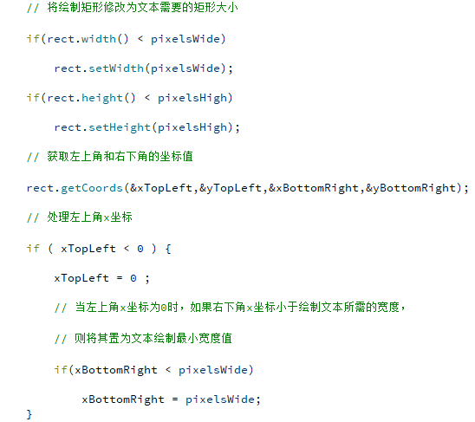
5.坐标系统
默认坐标系统位于设备的左上角坐标原点(0, 0)
X轴由左向右增加，Y轴由上向下增加

Slide 15
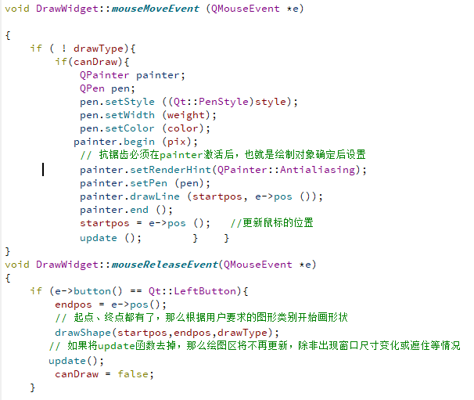
四.事件的响应与处理：重载父类事件处理函数
主要：鼠标事件，窗口绘制事件
鼠标事件

Slide 16
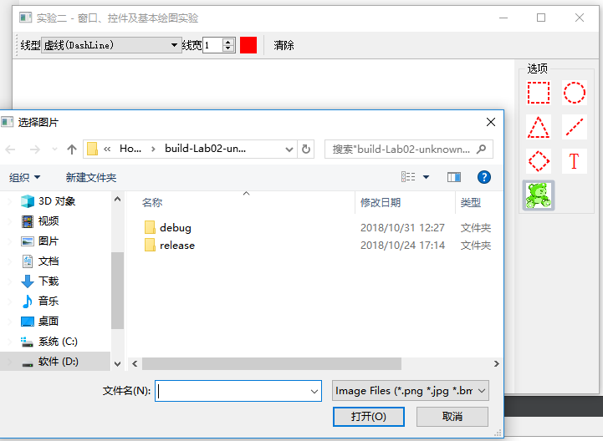
五.实验结果
选择图片

Slide 17
谢谢观赏

